Slide 1

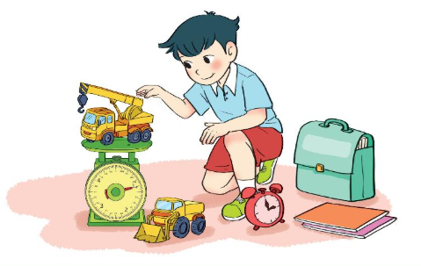



TOÁN
2

Slide 2

Khởi động
Thử tài Toán học

Slide 3


+
=
20
+
+
=
18
=
4
?
Notes:
Toán tư duy

Slide 4

Bài 8
BẢNG CỘNG (qua 10)
Sách Toán_trang 33

Slide 5


Slide 6


10
a
9 + 2 =
11
8 + 6 =
14
Mình và Rô-bốt cùng hoàn thành các phép cộng này nhé!
7 + 5 =
12
6 + 6 =
12

Slide 7

À, đó là các phép cộng qua 10.
Chúng ta hoàn thành luôn
bảng cộng (qua 10) nào!
9 + 2 = 11
9 + 3 = 12
9 + 3 = ?
8 + 3 = 11
9 + 4 = 13
8 + 4 = 12
7 + 4 = 11
9 + 5 = 14
8 + 5 = 13
7 + 5 = ?
6 + 5 = 11
7 + 5 = 12
9 + 6 = 15
8 + 6 = 14
7 + 6 = 13
6 + 6 = 12
5 + 6 = 11
6 + 7 = 13
5 + 7 = ?
4 + 7 = 11
9 + 7 = 16
8 + 7 = 15
7 + 7 = 14
5 + 7 = 12
9 + 8 = 17
8 + 8 = 16
7 + 8 = 15
6 + 8 = 14
5 + 8 = 13
4 + 8 = 12
3 + 8 = 11
6 + 9 = 15
4 + 9 = 13
3 + 9 = 12
2 + 9 = 11
9 + 9 = 18
8 + 9 = 17
7 + 9 = 16
5 + 9 = 14
3 + 9 = ?

Slide 8


Slide 9
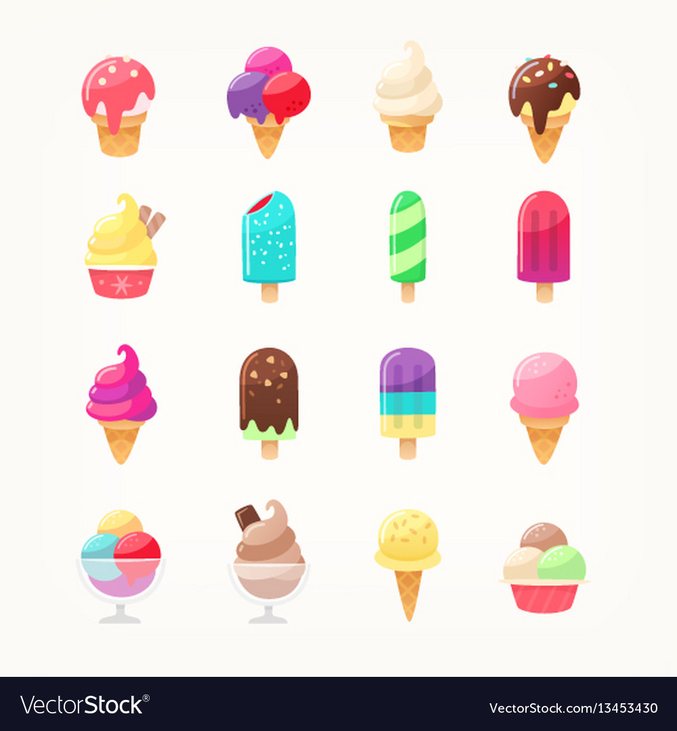
1
Tính nhẩm
9 + 5
8 + 3
7 + 7
= 14
= 11
= 14
6 + 6
7 + 6
9 + 4
= 12
= 13
= 13

Slide 10
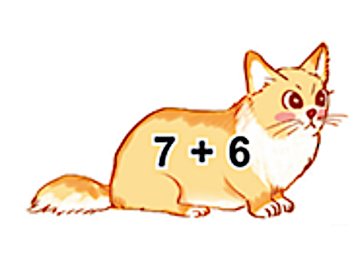
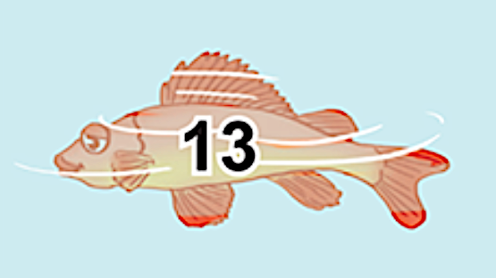

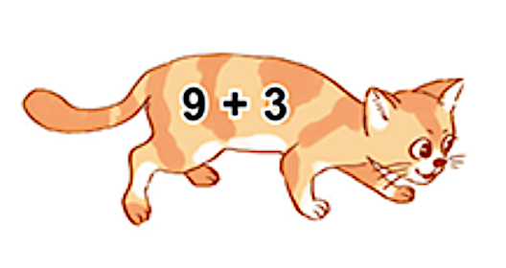

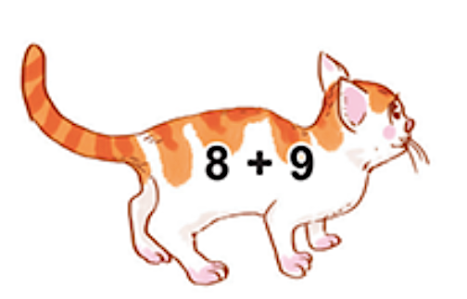
2
Tìm cá cho mèo.

Slide 11
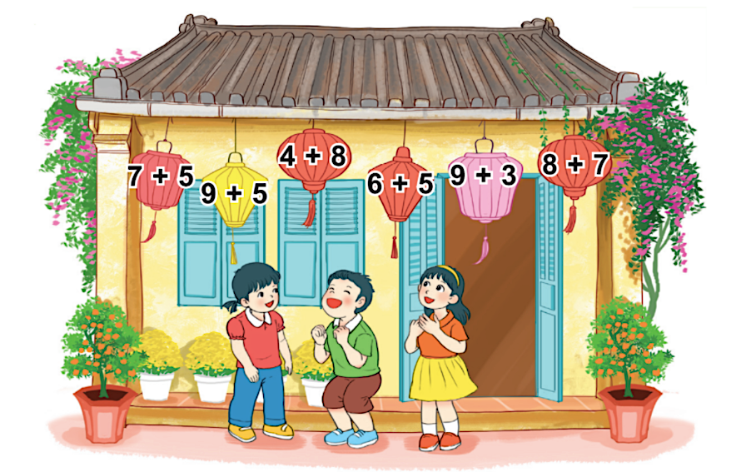
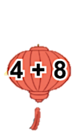

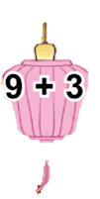
3
a) Những đèn lồng nào ghi phép tính có kết quả bằng nhau?
12
12
11
12
15
14

Slide 12
3
b) Trong bốn đèn lồng màu đỏ, đèn lồng nào ghi phép tính có kết quả lớn nhất, đèn lồng nào ghi phép tính có kết quả bé nhất?
12
12
11
12
15
14
8 + 7 = 15
6 + 5 = 11

Slide 13

Củng cố

Slide 14

>, <, = ?
4 + 8 9 + 3
?
=

Slide 15




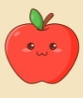



9 + 2 = 11
9 + 3 = 12
9 + 3 = ?
8 + 3 = 11
9 + 4 = 13
8 + 4 = 12
7 + 4 = 11
9 + 5 = 14
8 + 5 = 13
7 + 5 = ?
6 + 5 = 11
7 + 5 = 12
9 + 6 = 15
8 + 6 = 14
7 + 6 = 13
6 + 6 = 12
5 + 6 = 11
6 + 7 = 13
5 + 7 = ?
4 + 7 = 11
9 + 7 = 16
8 + 7 = 15
7 + 7 = 14
5 + 7 = 12
9 + 8 = 17
8 + 8 = 16
7 + 8 = 15
6 + 8 = 14
5 + 8 = 13
4 + 8 = 12
3 + 8 = 11
6 + 9 = 15
4 + 9 = 13
3 + 9 = 12
2 + 9 = 11
9 + 9 = 18
8 + 9 = 17
7 + 9 = 16
5 + 9 = 14
3 + 9 = ?

Slide 16

1
Xem lại bài đã học
Dặn dò
2
Hoàn thành bài …
3
Chuẩn bị: Luyện tập (tr.34)
Notes:
Hoàn thành bài nào GV linh động viết vào nhé

